Slide 1

Conan vs
Submodules

Slide 2
Проблема
Необходимо добавить библиотеку в проект
Примеры:
Radar библиотеки — собственные, проверенные решения, используемые в нескольких проектах
protobuf — сериализация данных, межплатформенный формат обмена (через Conan / сабмодуль)
spdlog — высокопроизводительный логгер, поддерживает асинхронность
fmt — форматирование строк (совместим с spdlog, входит в C++20 как std::format)
gtest / gmock — модульное тестирование и мок-объекты (Google Test)
Catch2 — альтернатива Google Test с проще синтаксисом
nlohmann/json — удобный и компактный JSON-парсер
range-v3 — расширенные адаптеры для STL, precursor to C++20 ranges
serial — простое общение с серийным портом (например, для embedded)
contracts — реализация design-by-contract, можно ограничиться ассертами
result / expected — безопасная альтернатива исключениям (tl::expected, outcome)
thread pool — пула потоков (можно взять готовое решение или внедрить своё)
Argcpp — парсинг аргументов командной строки
magic_enum — отражение enum'ов без макросов
date (Howard Hinnant) — работа с временем и датами (частично в C++20)
...

Slide 3

FAQ
- «Не надо использовать готовые, пишите сами»
Да, мы можем это сделать, но поддержка своих собственных версий может сильно замедлить разработку, ведь есть версии, которые общедоступны, проверены тысячами программистов и спасают нас от изобретения колеса
- «Это не сложно сделать»
Это может казаться несложным, но пограничные случаи и долгосрочная поддержка могут похоронить всю разработку со всеми сроками. Уже есть библиотеки которые решили эти проблемы за нас
- «Нам нужен полный контроль»
Поэтому мы должны использовать проверенные открытые проекты. Мы можем запросто получить полный контроль и без создания своих библиотек с нуля.
- «Нам не нужно это всё»
Сегодня нам может это не понадобится, но имея под рукой правильные инструменты можно сохранить завтрашний день. Это инвестиция в скорость и гибкость разработки

Slide 4
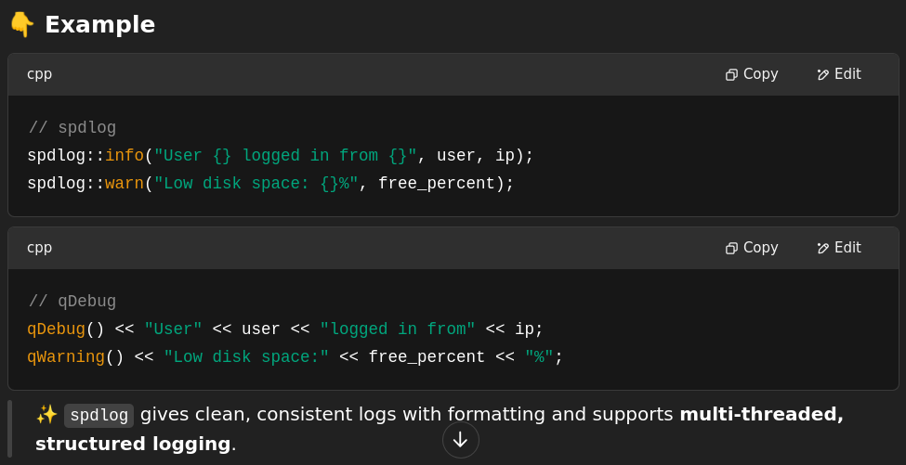
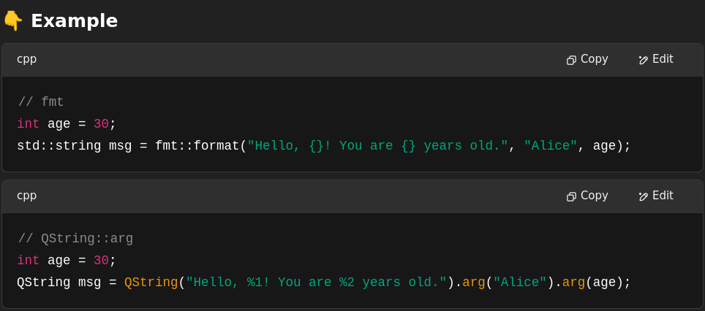
FAQ
- «У нас есть Qt. Используйте его»
  Система логирования у Qt ужасная в отличие от специализированных библиотек как spdlog.
  Библиотека Qt не STL-compatible, она использует свои собственные типы Qstring, Qlist, Qvariant
  Qstring::arg() это ужасная альтернатива fmt, которая медленно работает и еще к тому же возвращает Qstring.
  Использование Qt для embedded разработки это перебор. Для кросс компиляции такого приложения понадобится собранный под нужную платформу весь Qt, что является адом.

Slide 5
FAQ
Qt это в первую очередь GUI framework
Он хорош для определенных задач, но не для всех
- parent система?
- moc компиляция?
- noexcept код?
- собственные типы?
- логирование?
- сложность тестирования?
- тяжеловесность?
- современные средства?

Slide 6
FAQ
- «Интернет закроют и песенка будет спета»
На самом деле в современных реалиях эта проблема более чем актуальна. Для того чтобы не оказаться в точке невозврата — необходимо все используемые библиотеки добавлять на наш artifactory, gitlab и прочие зеркала.
Если мысль просто отказаться от библиотек не отпускает — тогда надо прочитать презентацию сначала внимательно еще раз.

Slide 7



Итак
На этом этапе мы выяснили что библиотеки в том или ином виде всё таки нам нужны.
Теперь разберемся как на самом деле можно подключить их в проект

Slide 8

Почему библиотеку нельзя просто скопировать в проект?
- Полностью теряем версионирование
Какая версия библиотеки используется в проекте?
- Невозможно быстро подтягивать обновления
Только копировать билиотеку целиком
- Поправили в одном месте — забыли в другом?
Если недальновидное желание в моменте внести изменение в скопированную библиотеку победит, то родится другая версия библиотеки, которую придется поддерживать независимо от предыдущих. А если мы захотим потом объединить изменения копии и оригинальной из репозитория… Ну вы поняли
В общем всё время разработчиков будет уходить на разрешение бесконечных конфликтов кода
Заложили мину сами себе...

Slide 9


Ладно... а что там с системными библиотеками?

Slide 10
Ладно а что там с системными библиотеками?
Допустим мы захотели использовать protobuf потому что почему бы и нет.
Мы знаем требования под наше приложение:
- Кроссплатформенность (Ubuntu? Windows? Arm?)
astra 1.7 — protobuf 3.19.0
astra 1.8 — protobuf 3.27.0
Ubuntu — protobuf 4.0.1
- Разные headers?
- Какими комипляторами собрана? (ABI - Application Binary Interface)
- Кросс-компиляция возможна только имея соответствующую платформу?
- CI/CD должен содержать предустановленный протобаф

Slide 11

Ну всё всё, переходим на submodules

Slide 12

Какие проблемы решает git submodule?
- Добавить библиотеку(spdlog, googletest, fmt)
git submodule add
- Единые обновления во всех проектах
git pull
git submodule update —init —recursive
- Выбор версии библиотеки
git checkout v0.1.0

Slide 13
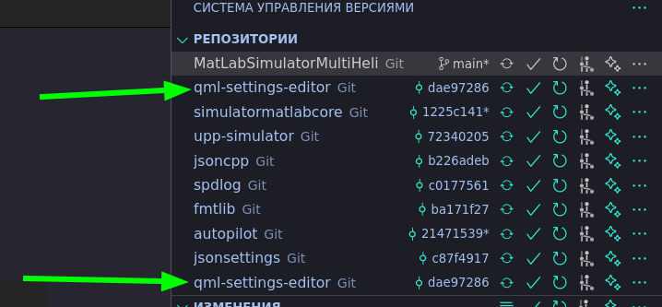
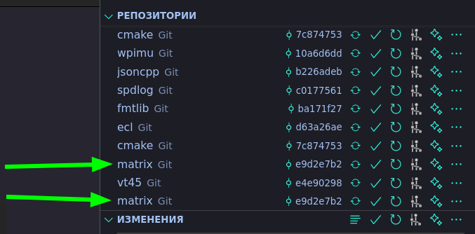
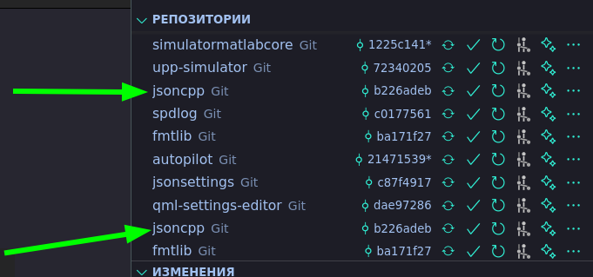

Какие проблемы создает git submodule?
- При дублировании библиотек в итоге будет взята первая попавшаяся версия

Slide 14
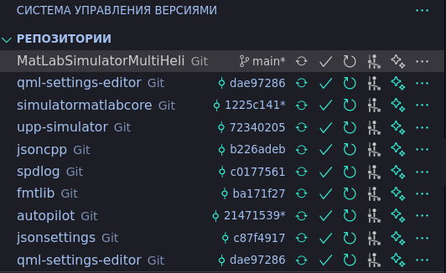
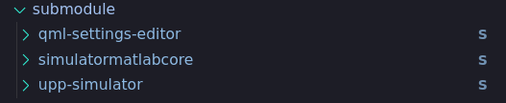

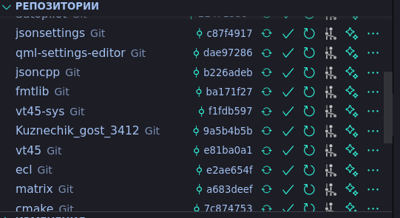

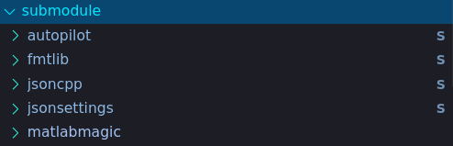
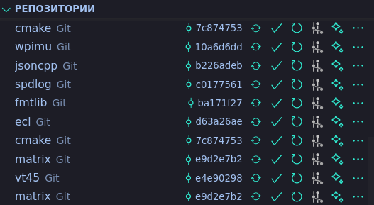
Какие проблемы создает git submodule?
- Засорение исходного кода проекта

Slide 15




Какие проблемы создает git submodule?
- Необходимость повторной компиляции всех зависимостей после удаления папки build
- Необходимость повторной компиляции общих зависимостей
- protobuf (~15 минут или 45 минут на windows)
- QmlSettingsEditor (~60 файлов)
- autopilot (~120 файлов)

Slide 16

Какие проблемы создает git submodule?
- Если есть зависимости, которые не используют CMake, то мы их даже собрать так просто не сможем
Autotools
Makefile
Bazel
Meson
Waf
Msbuild
Xcode
Gcc
Qmake
pkg_config
Virtualenv
Make
Deploy

Slide 17
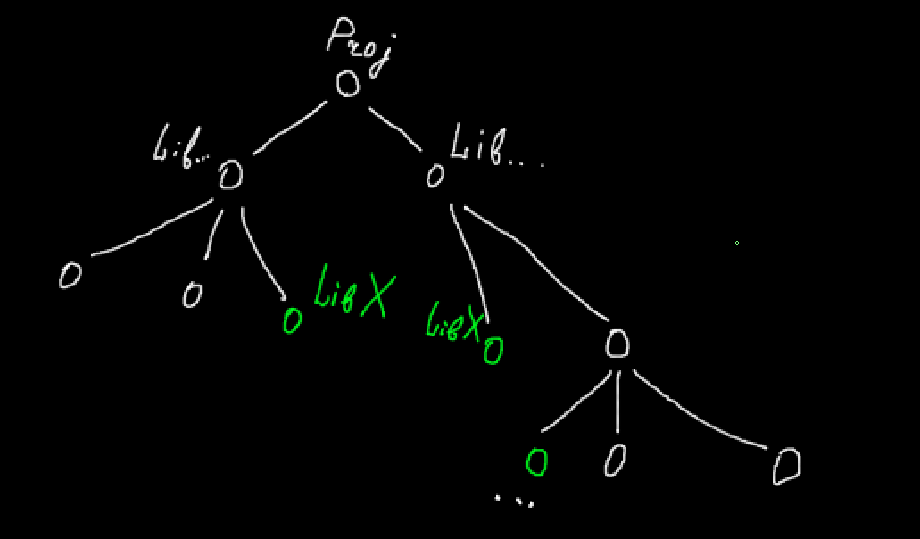
Какие проблемы создает git submodule?
- Если у нас есть libX которая много раз(>5) встречается в дереве зависимостей, мы не сможем простым способом установить новейшую версию каждой из них. Нам понадобится команда git foreach которую даже создатели гита уже давно забыли
vt45?

Slide 18

Еще не всё?

Slide 19
Какие проблемы создает git submodule?
Операция git rebase превратилась в бомбу замедленного действия
Main project
submodule
main
main
commit-1
s-commit-1

Slide 20
Какие проблемы создает git submodule?
Операция git rebase превратилась в бомбу замедленного действия
Main project
submodule
feature
feature
s-commit-2
commit-2
main
main
s-commit-1
commit-1

Slide 21
Какие проблемы создает git submodule?
Операция git rebase превратилась в бомбу замедленного действия
Main project
submodule
main
feature
main
feature
s-commit-3
s-commit-2
commit-3
commit-2
s-commit-1
commit-1

Slide 22

Какие проблемы создает git submodule?
Операция git rebase превратилась в бомбу замедленного действия
Main project
submodule
main
feature
main
feature
s-commit-3
s-commit-2
commit-3
commit-2
s-commit-1
commit-1

Slide 23
Какие проблемы создает git submodule?
Операция git rebase превратилась в бомбу замедленного действия
Main project
commit-2
submodule
feature
main
feature
main
s-commit-3
s-commit-2
commit-3
s-commit-1
commit-1

Slide 24

Какие проблемы создает git submodule?
В сабмодуле осталась старая версия……………………...
Main project
commit-2
submodule
feature
main
feature
main
s-commit-3
s-commit-2
commit-3
s-commit-1
commit-1

Slide 25

История та же с операциями
- merge
- pull

Slide 26
Какие проблемы создает git submodule?
Ситуация «Не знаю, у меня всё работает»
Гоша:
git submodule add https://github.com/team/libx.git
cd libx && git checkout commit123 && cd ..
git commit -m "Add LibX"
LibX → void doStuff(int x); // Version 1.0
Сборка успешно пройдена!

Slide 27
Какие проблемы создает git submodule?
Ситуация «Не знаю, у меня всё работает»
Гоша:
git submodule add https://github.com/team/libx.git
cd libx && git checkout commit123 && cd ..
git commit -m "Add LibX"
LibX → void doStuff(int x); // Version 1.0
Сборка успешно пройдена!
Саша:
- Внёс критические изменения в LibX, не долго думав сделал...
git push --force origin main
LibX → void doStuff(int x, bool debug = false); // Version 2.0

Slide 28

Какие проблемы создает git submodule?
Ситуация «Не знаю, у меня всё работает»
Гоша:
git submodule add https://github.com/team/libx.git
cd libx && git checkout commit123 && cd ..
git commit -m "Add LibX"
LibX → void doStuff(int x); // Version 1.0
Сборка успешно пройдена!
Саша:
- Внёс критические изменения в LibX, не долго думав сделал...
git push --force origin main # commit123 был уничтожен by garbage collector
LibX → void doStuff(int x, bool debug = false); // Version 2.0

Slide 29
Какие проблемы создает git submodule?
Ситуация «Не знаю, у меня всё работает»
Гоша:
git submodule add https://github.com/team/libx.git
cd libx && git checkout commit123 && cd ..
git commit -m "Add LibX"
LibX → void doStuff(int x); // Version 1.0
Сборка успешно пройдена!
Саша:
- Внёс критические изменения в LibX, не долго думав сделал...
git push --force origin main # commit123 был уничтожен by garbage collector
LibX → void doStuff(int x, bool debug = false); // Version 2.0
Илья: А почему у меня не получается собрать этот замечательный проект?
Гоша: А я почем знаю. У меня всё собирается

Slide 30
Какие проблемы создает git submodule?
Ситуация «Не знаю, у меня всё работает»
Гоша:
git submodule add https://github.com/team/libx.git
cd libx && git checkout commit123 && cd ..
git commit -m "Add LibX"
LibX → void doStuff(int x); // Version 1.0
Сборка успешно пройдена!
Саша:
- Внёс критические изменения в LibX, не долго думав сделал...
git push --force origin main # commit123 был уничтожен by garbage collector
LibX → void doStuff(int x, bool debug = false); // Version 2.0
Илья: А почему у меня не получается собрать этот *** проект?
Гоша: А я почем знаю. У меня всё собирается
При попытке перезапустить пайплайн — сборка будет провалена
так как необходимый коммит был уничтожен

Slide 31

Переход на сабмодули означает обречение эффективности программирования на погибель

Slide 32

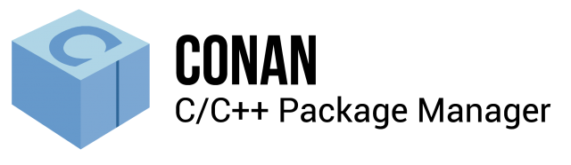

Slide 33
- Binary caching, никакой лишней пересборки
- Нормальная система контроля версий, никакой «первой попавшейся версии»
- Полная кроссплатформенность, невероятная поддержка со стороны conan
- Не засоряет исходный код проекта, все внешние зависимости лежат в ~/.conan директории
- Преимущество в CI/CD
- Подписи пакетов, не получится так, что проекты собраны разными инструментами
- Поддержка абсолютно всех инструментов сборки
- Строит дерево зависимостей и решает конфликты

Slide 34
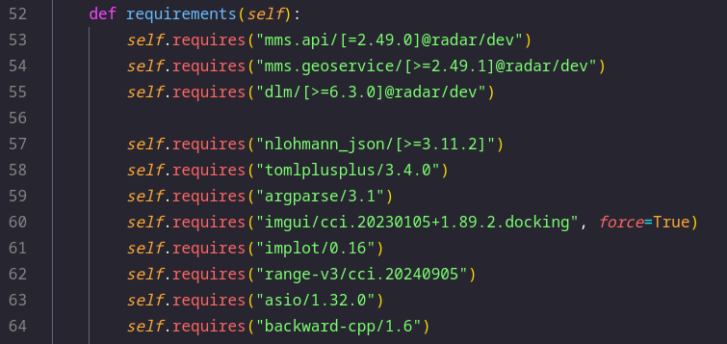
Все зависимости в одном месте — conanfile.py

Slide 35
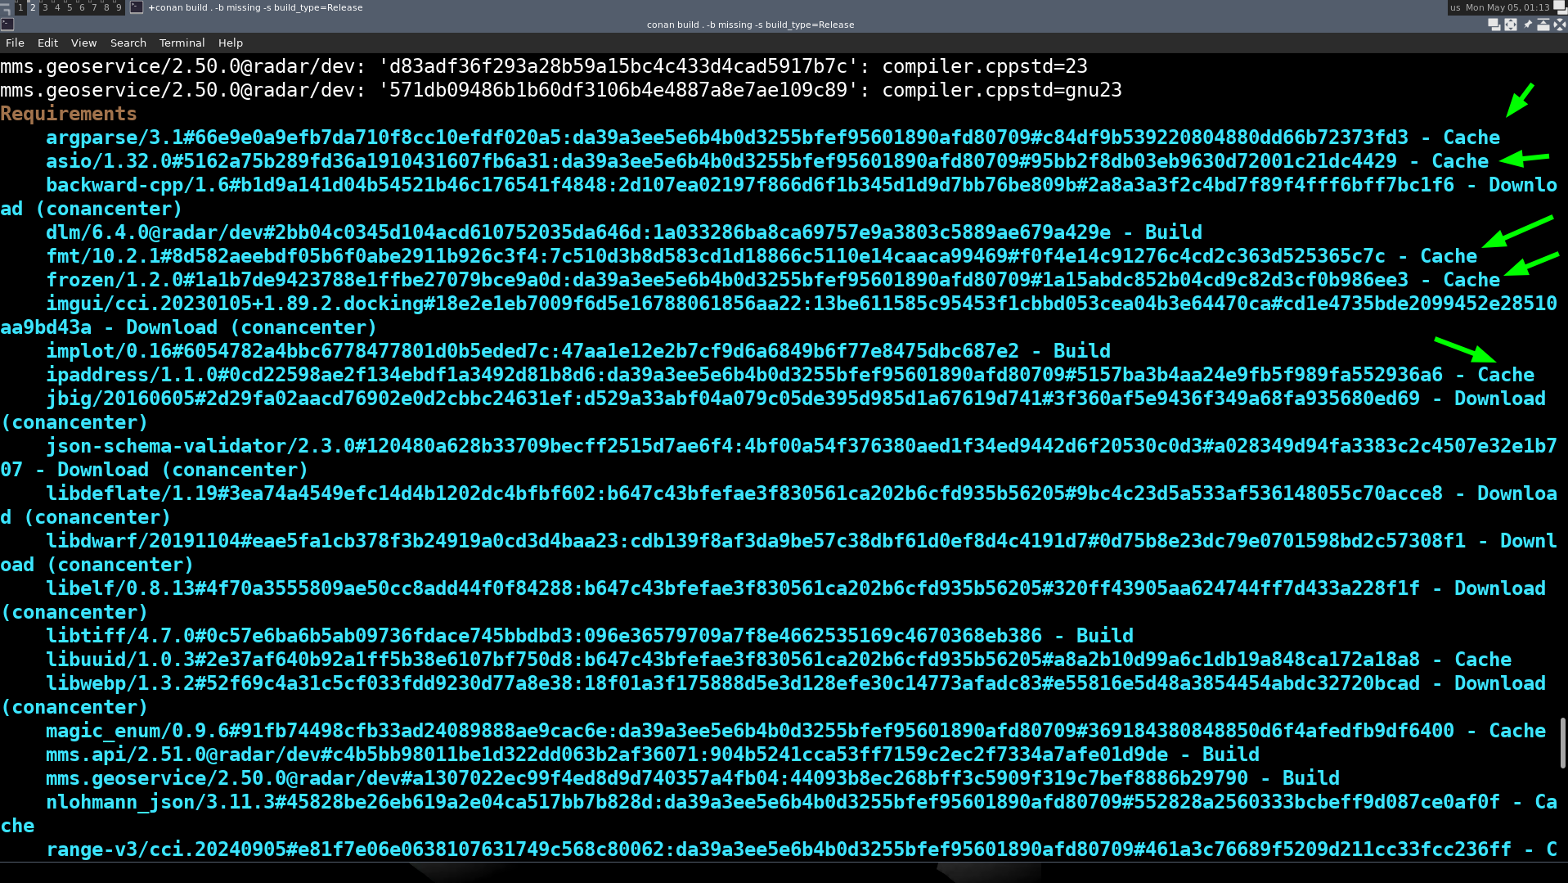
Не надо пересобирать 10 раз тяжеловесные пакеты даже после удаления build

Slide 36
Элементарный запуск сборки

Slide 37

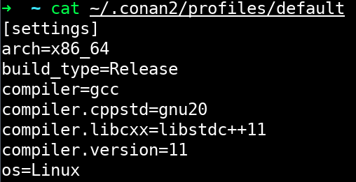
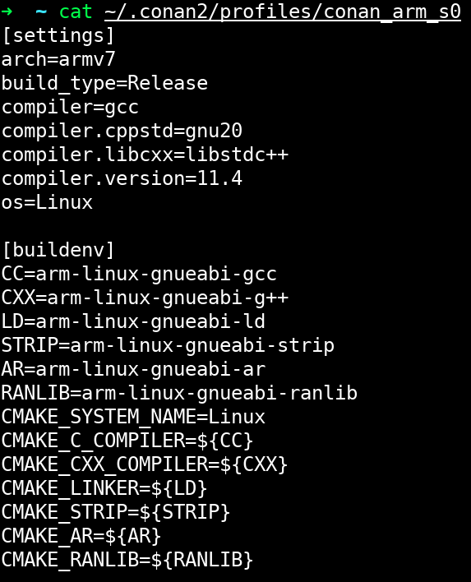
Полная поддержка кросс компиляции и различных профилей

Slide 38
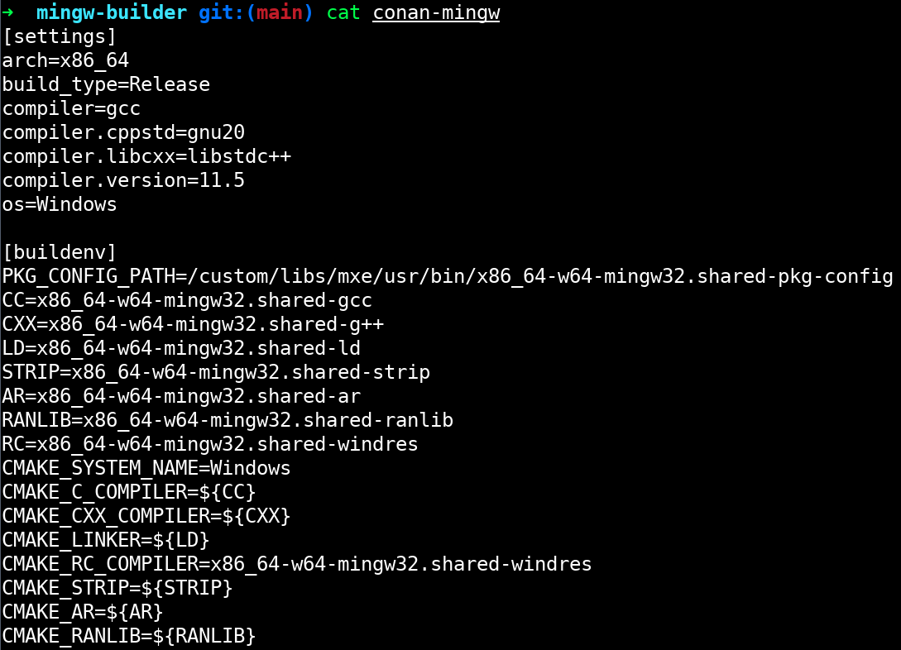
Полная поддержка кросс компиляции и различных профилей

Slide 39
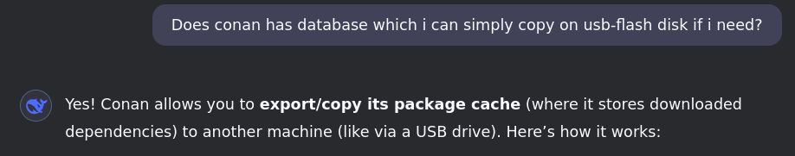
Доступна оффлайн сборка
Есть возможность создавать пакеты прямо у себя на устройстве для работы в условиях без доступа к сети

Slide 40
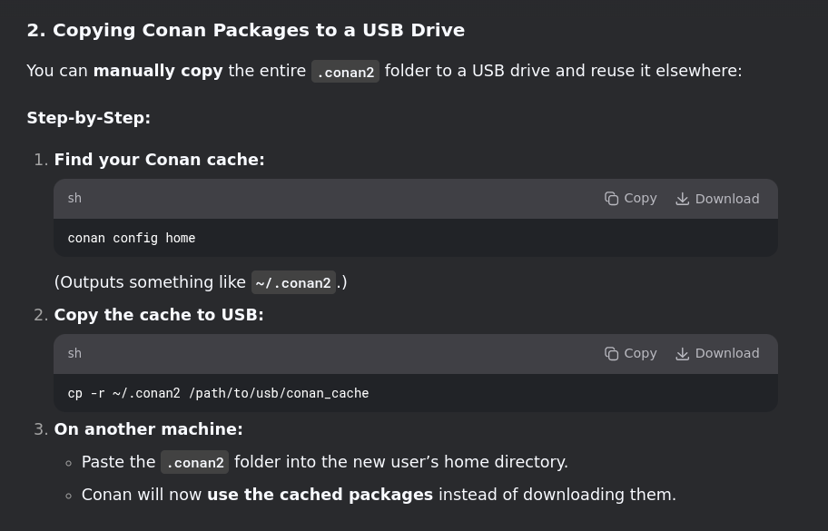
Доступна оффлайн сборка
Есть возможность создавать пакеты прямо у себя на устройстве для работы в условиях без доступа к сети

Slide 41
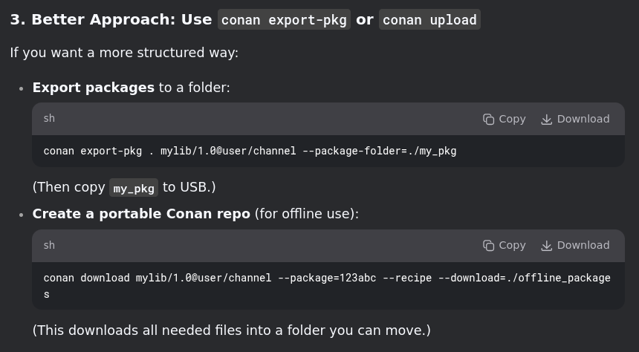
Доступна оффлайн сборка
Есть возможность создавать пакеты прямо у себя на устройстве для работы в условиях без доступа к сети

Slide 42





